Slide 1
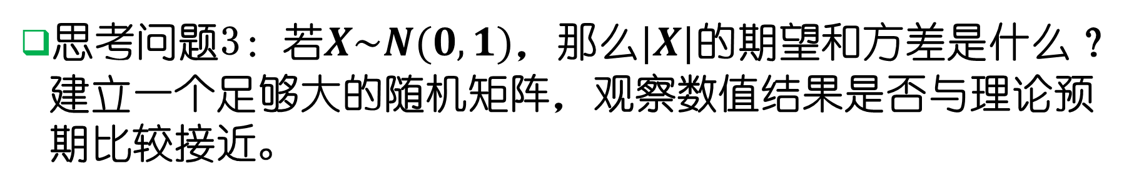
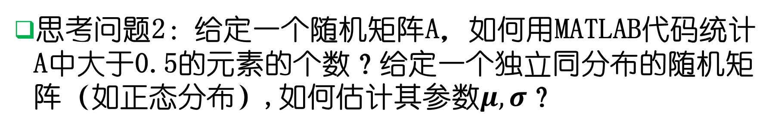
课本习题4第14,18题请自行阅读思考完成。并可提问本周曲目生成与音调识别的相关问题。
思考问题1：习题4第15题（注意新版本MATLAB已经不推荐hist函数，可以换用histogram函数，相关函数使用请自行查阅）.同时观察各种方法绘图的条形颜色。
思考问题2：给定一个随机矩阵A，如何用MATLAB代码统计A中大于0.5的元素的个数？给定一个独立同分布的随机矩阵（如正态分布）,如何估计其参数$μ,σ$？
思考问题3：若$X\sim N(0,1)$，那么$|X|$的期望和方差是什么？建立一个足够大的随机矩阵，观察数值结果是否与理论预期比较接近。

Slide 2
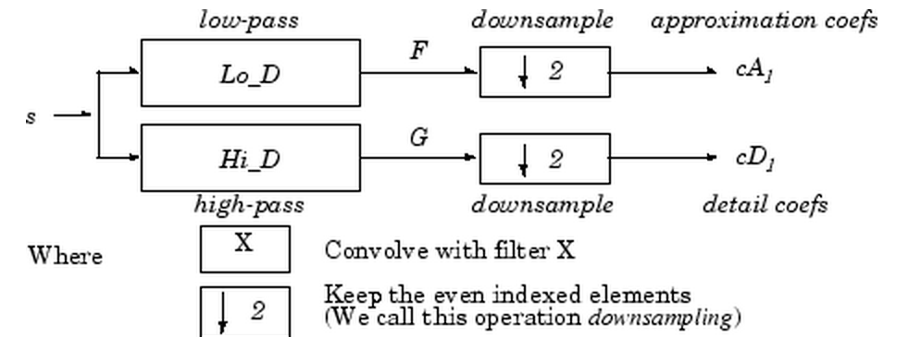
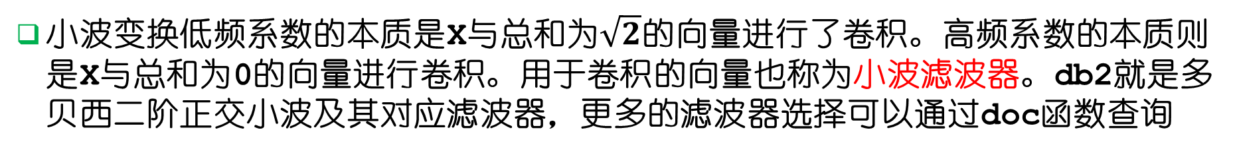
扩充知识：离散小波变换dwt的原理是什么，还有什么其他的离散小波变换类型可以选择？选择并尝试之(参见swt)
小波变换是一种基于傅里叶变换衍生出来的函数/信号/图像变换，它可以一定程度上反映函数粗糙的频率信息，同时可以保证所获得的频率系数具有高度的局部性。
[c,d]=dwt(X,'db2') 可获得向量X的的多贝西二阶正交小波变换的结果。其中c为低频系数，d为高频系数
小波变换低频系数的本质是X与总和为$\sqrt{2}$的向量进行了卷积。高频系数的本质则是X与总和为0的向量进行卷积。用于卷积的向量也称为小波滤波器。db2就是多贝西二阶正交小波及其对应滤波器，更多的滤波器选择可以通过doc函数查询
默认的dwt函数所获得的结果会将原始信号X的长度减半（或多出若干个元素），这称为小波变换的下采样，小波变换的逆变换可使用MATLAB函数X=idwt(c,d,'db2')

